Slide 1

项目题目：猫咪喂食器
小组编号：26
小组成员：杨紫雯，申佳依，郑世婷
项目负责人：杨紫雯

Slide 2
01
项目功能简介
02
主要模块介绍
目录
03
数据结构和存储
CONTENTS
04
项目特色

Slide 3
项目名称：猫咪喂食器
描述
一个基于C语言的猫咪喂食器，通过实现用户预置喂食时间、喂食量、语音提示等功能，提供智能化的喂食服务。
主要功能
时间和喂食量预设功能:猫咪喂食器能够随时预设喂食时间和喂食量，且每只猫都能预设不同的喂食量和时间。每次喂食的时间和喂食量将保存在文件中
自动喂食功能:猫咪喂食器能够根据预设的喂食时间和喂食量自动喂食，畏食器在喂食结束后，将记录该次喂食并存储至日志文件。
手动喂食功能:在特殊情况下，用户可以手动触发喂食器进行喂食，手动喂食后，将记录该次喂食并存储至日志文件。
喂食提醒功能:猫咪喂食器能够在喂食前5分钟做出语音或者文字提示。
01项目功能简介
Function Introduction

Slide 4
代码信息
总行数：902行
函数个数：28个
小组各成员代码行数和函数个数
杨紫雯：502行，16个函数
申佳依：161，8个函数
郑世婷：162，4个函数
01项目功能简介
Function Introduction

Slide 5
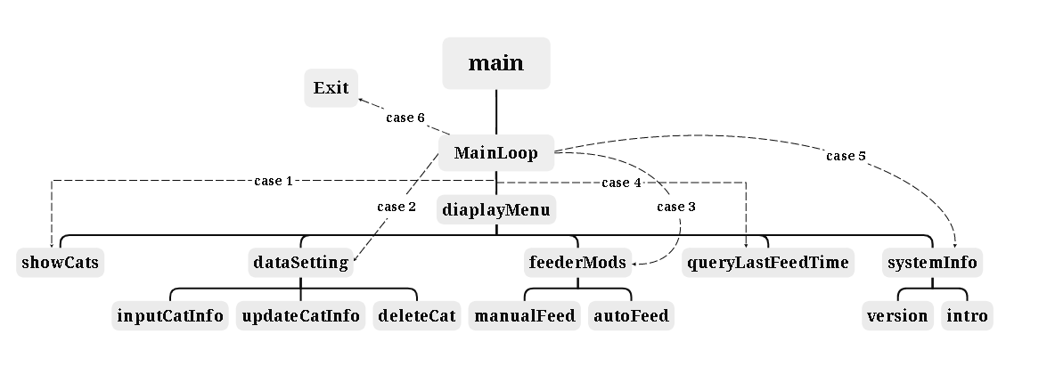
项目设计概览：

Slide 6
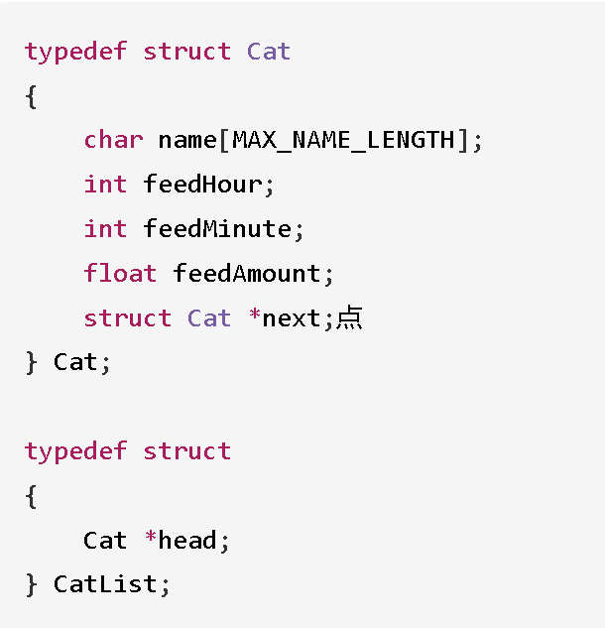
主控制模块
创建链表，定义结构体CatList和结构体Cat：
--> 声明在头文件<catfeeder.h>中，对应主控程序catfeeder.c
在CatList中定义一个指向结构体Cat的链表头指针head
在Cat中定义猫咪的姓名，喂食时间（小时，分钟）以及喂食量
02主要模块介绍
Main modules

Slide 7
主控制模块
catfeeder.c 功能
使用“initCatList(&catList); loadData(&catList)”初始化链表并载入
创建循环，显示目录（displayMenu()），让用户输入选项
用switch()来判断选项
选项1：显示猫咪信息列表
选项2：进入信息修改界面
选项3：进入喂食模式设定（手动/自动）
选项4：查找上一次名字为xxx的猫咪的喂食时间
选项5：进入系统信息查询界面
选项6：退出程序
02主要模块介绍
Main modules

Slide 8
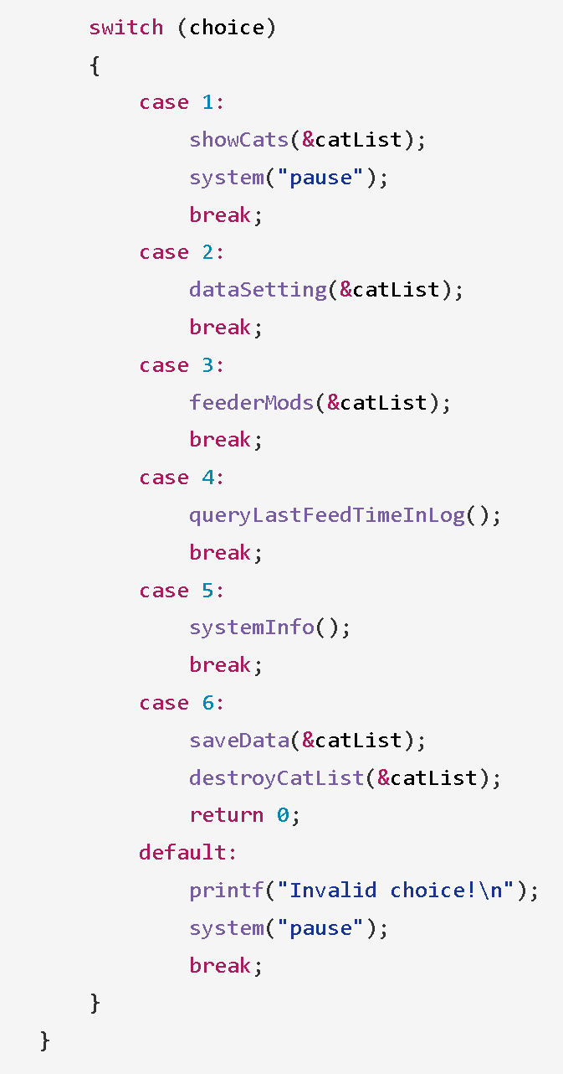
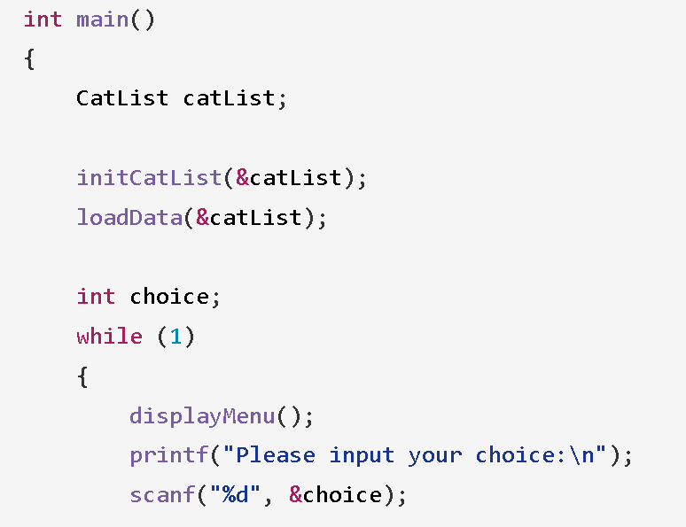
主控制模块
catfeeder.c 代码
02主要模块介绍
Main modules

Slide 9
用户交互界面
menu.c 功能
displayMenu()函数显示主菜单
showCats()函数调用showData()显示当前猫咪列表
dataSetting()函数修改猫咪信息
选项1：inputCatInfo(list)：增加猫咪信息
选项2： updateCatInfo(list)：更新猫咪信息
选项3： deleteCat(list)：删除猫咪信息
选项4： saveData(list)：保存猫咪数据并返回主菜单
feederMods()函数调用manualFeed(list)和autoFeed(list)实现喂食模式设置
systemInfo()函数可以查看当前系统版本和项目介绍
02主要模块介绍
Main modules

Slide 10
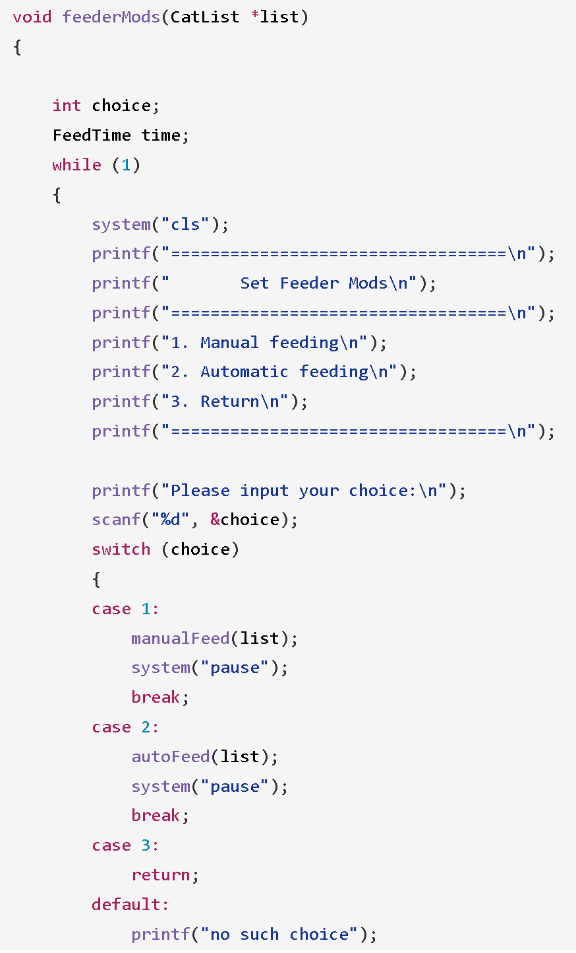
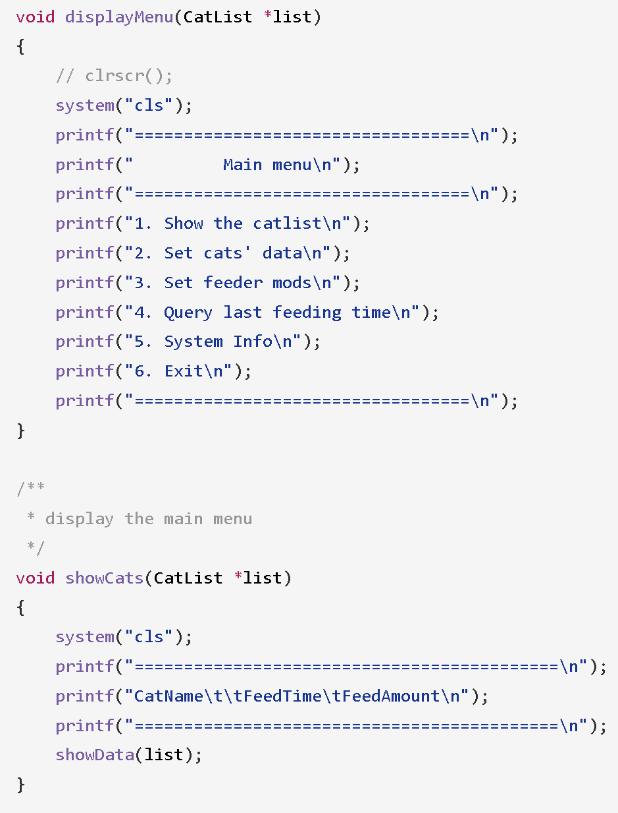
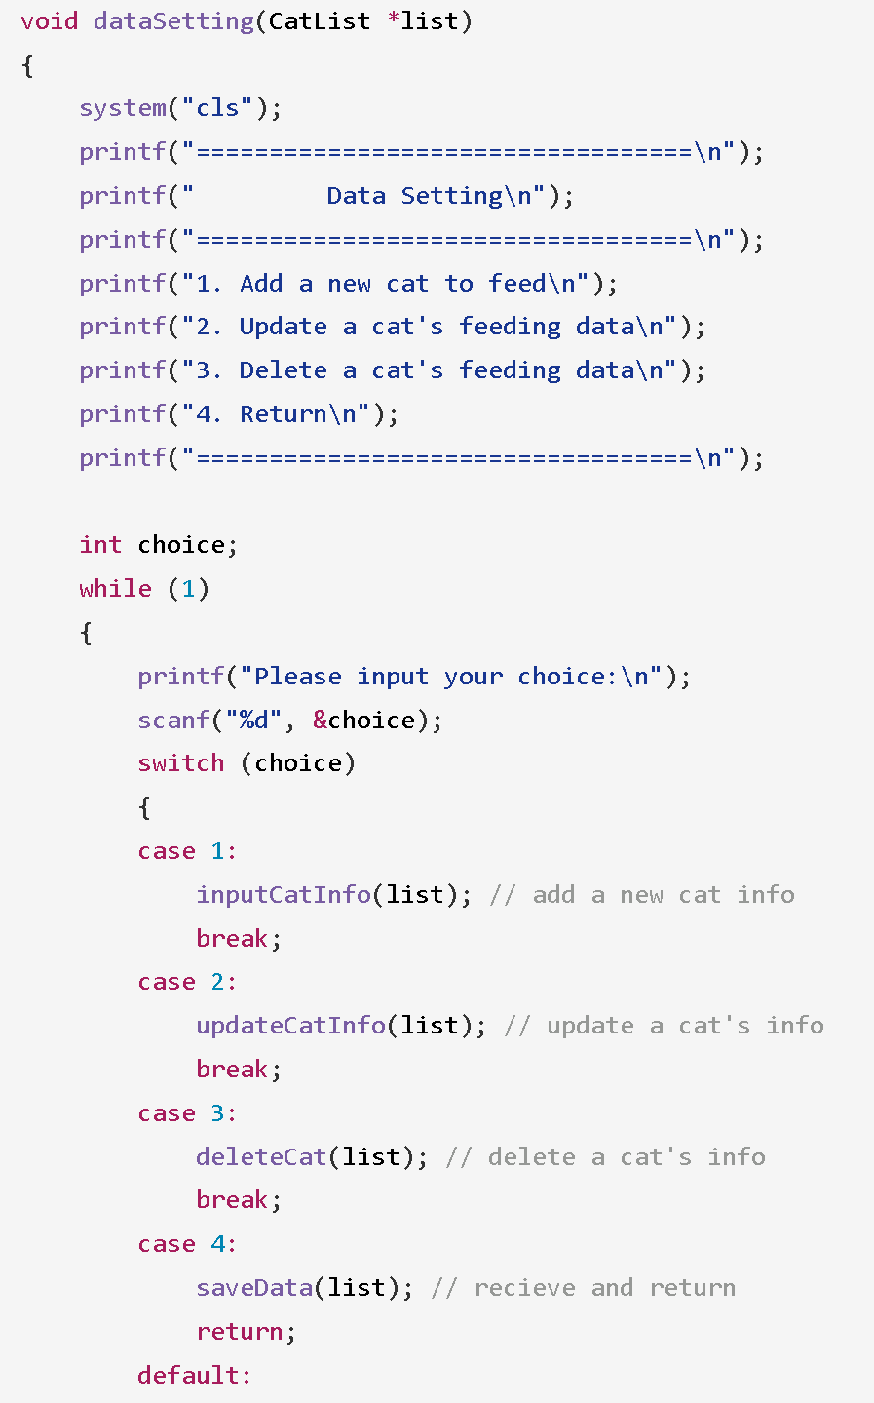
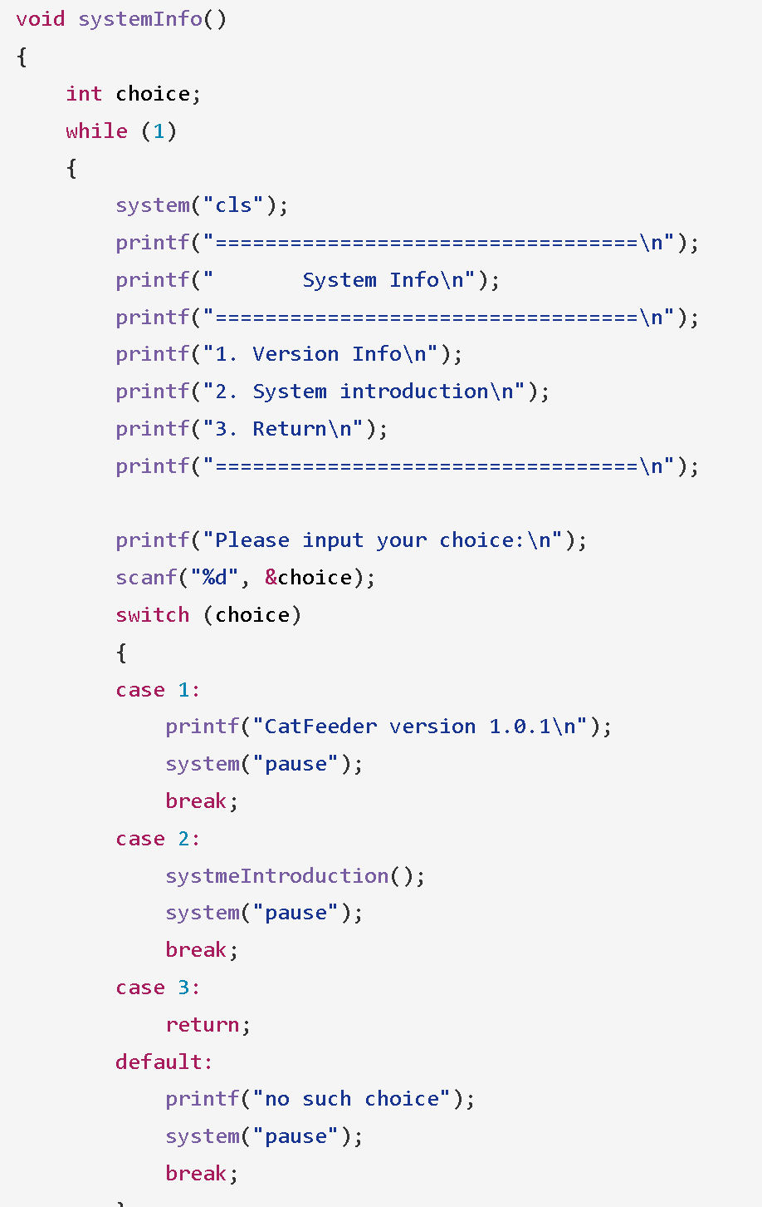
用户交互界面
menu.c 总代码
02主要模块介绍
Main modules

Slide 11
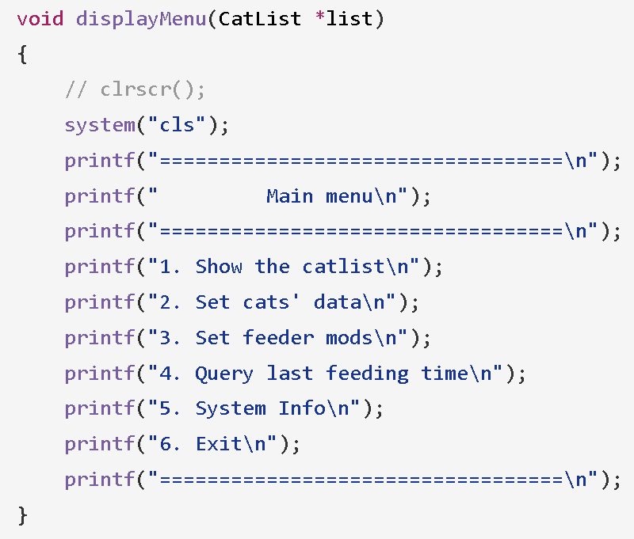
用户交互界面
menu.c 部分代码
02主要模块介绍
Main modules
主菜单

Slide 12
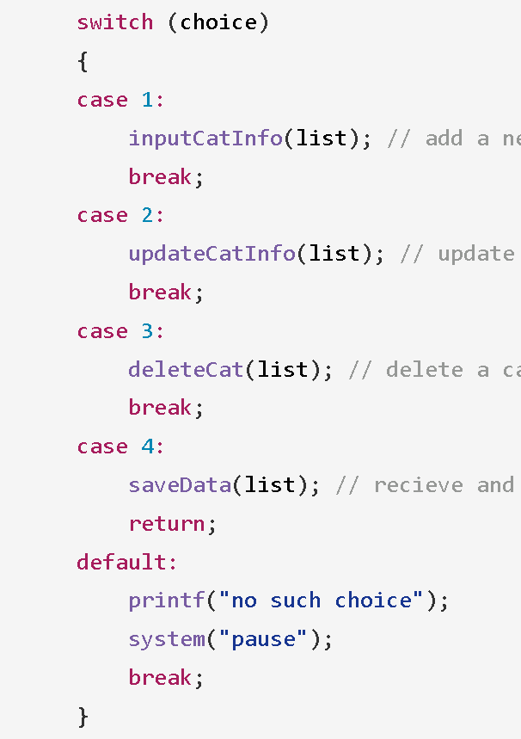
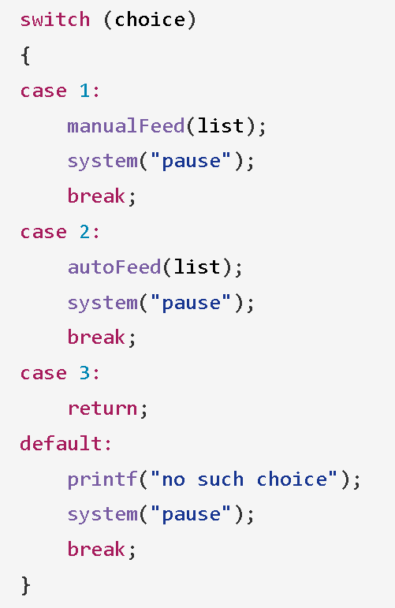
用户交互界面
menu.c 代码
02主要模块介绍
Main modules
猫咪信息编辑
喂食模式选择

Slide 13
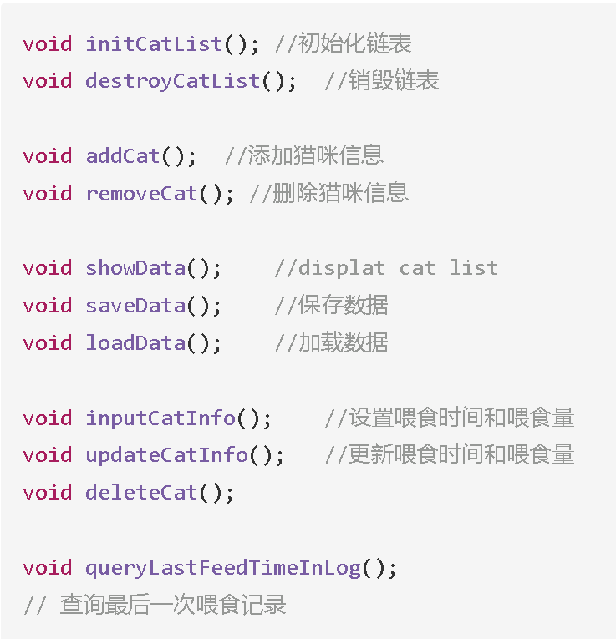
预设数据管理模块
Catdata.c 功能函数
02主要模块介绍
Main modules

Slide 14
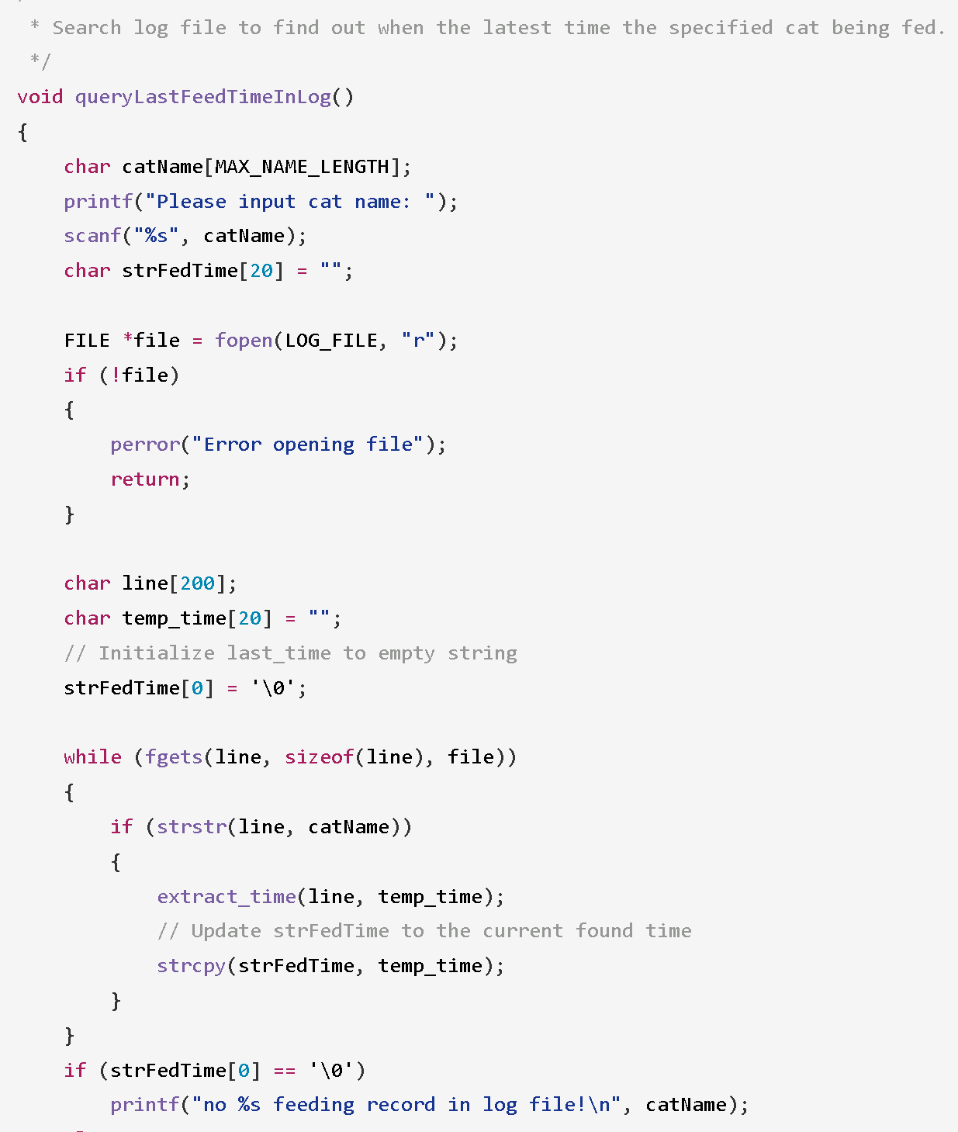
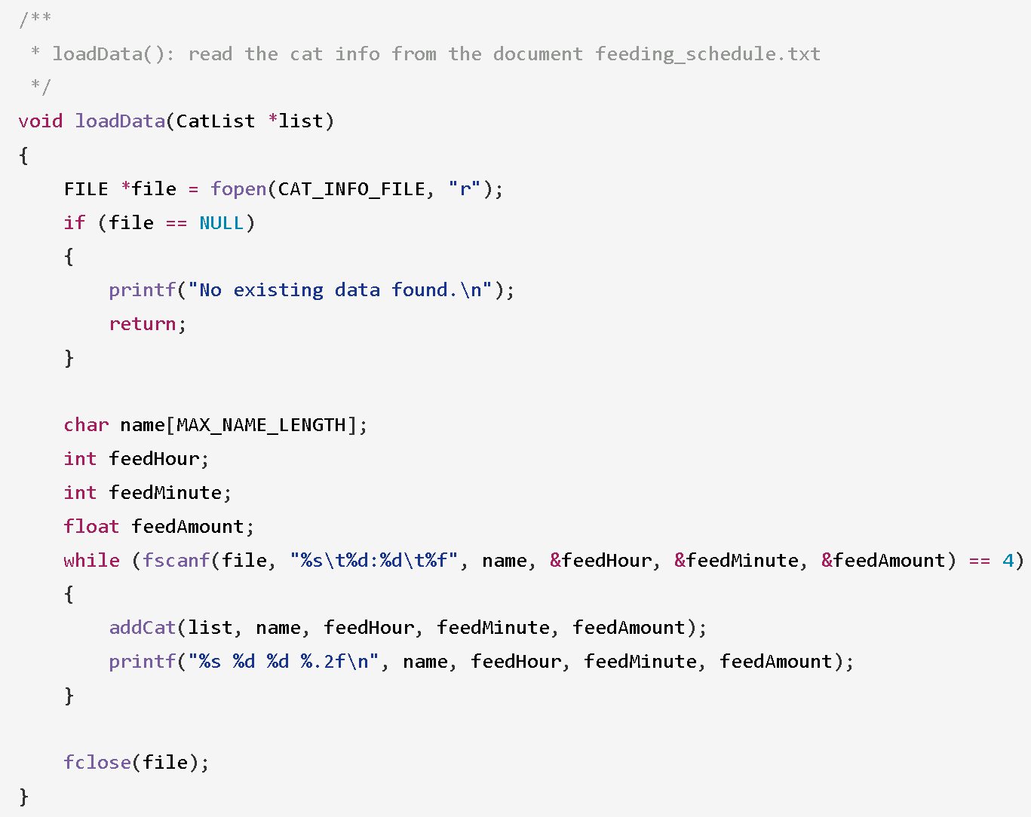
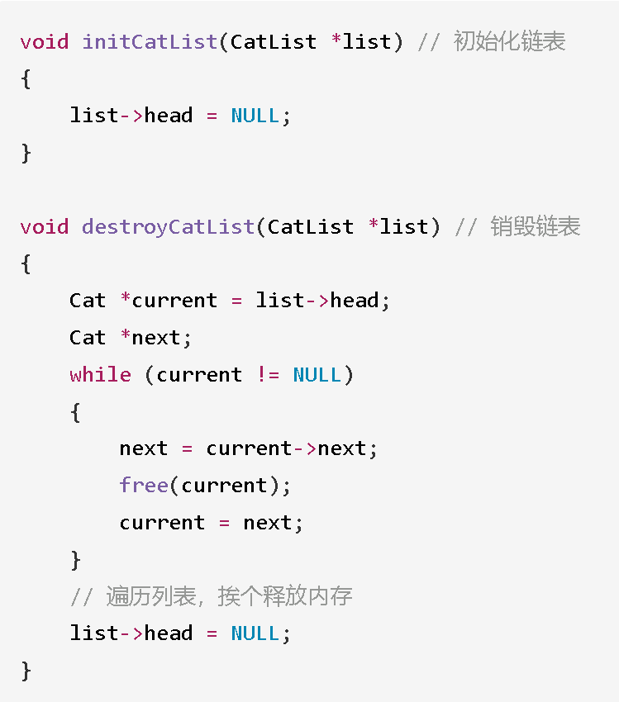
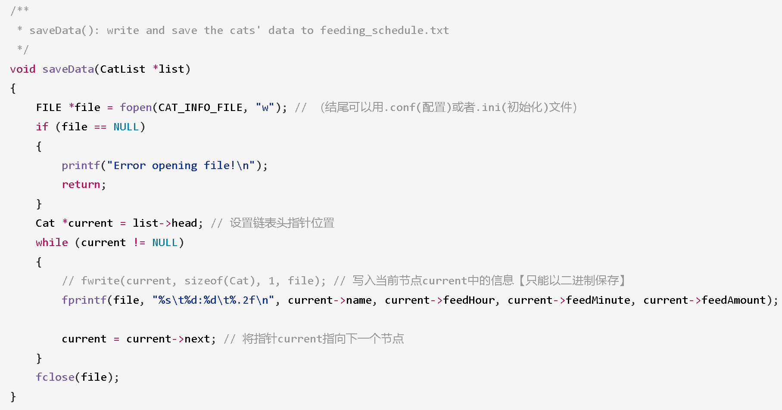
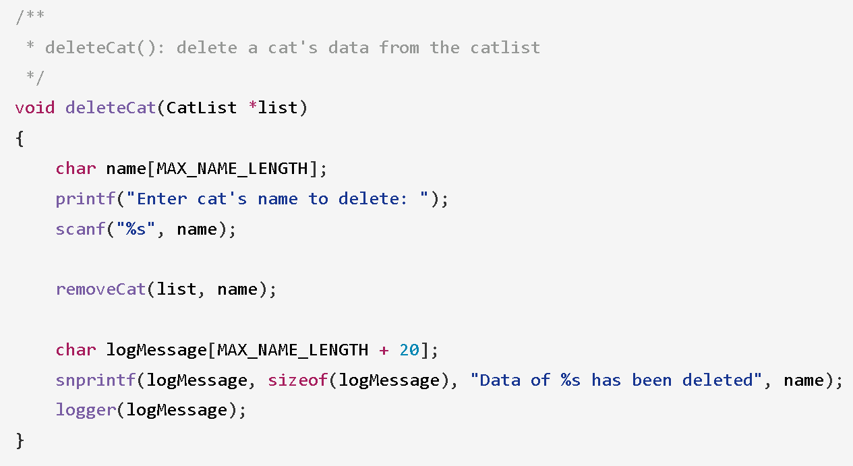
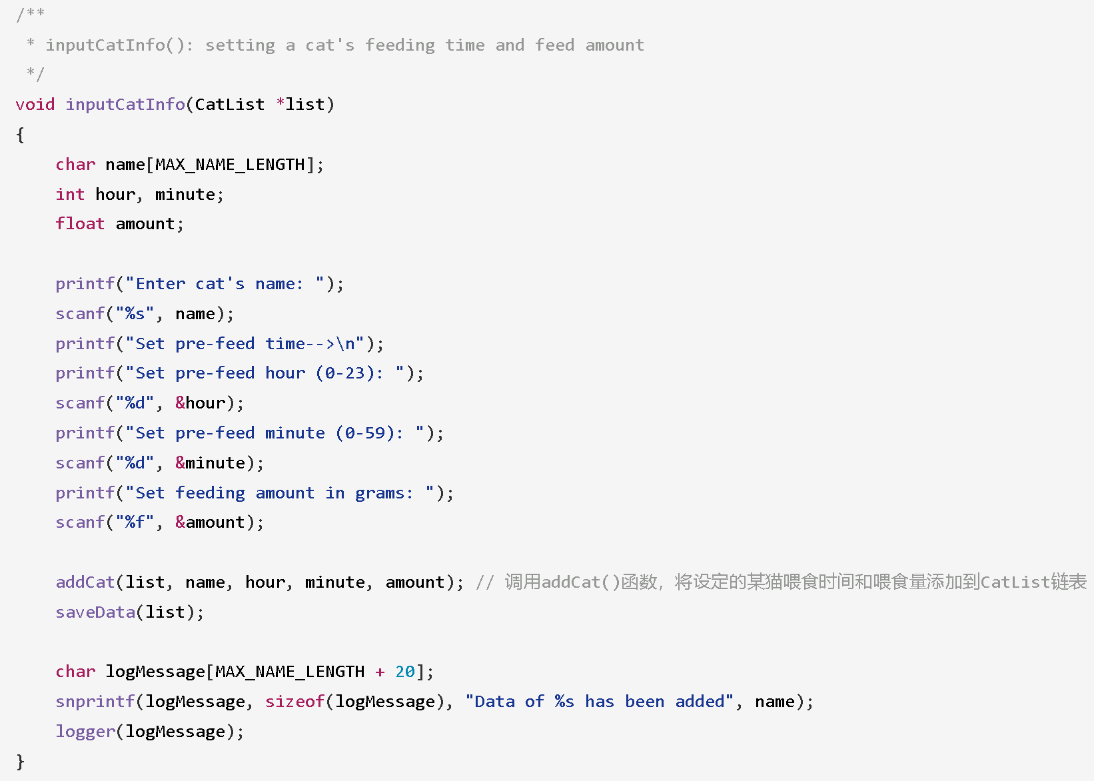
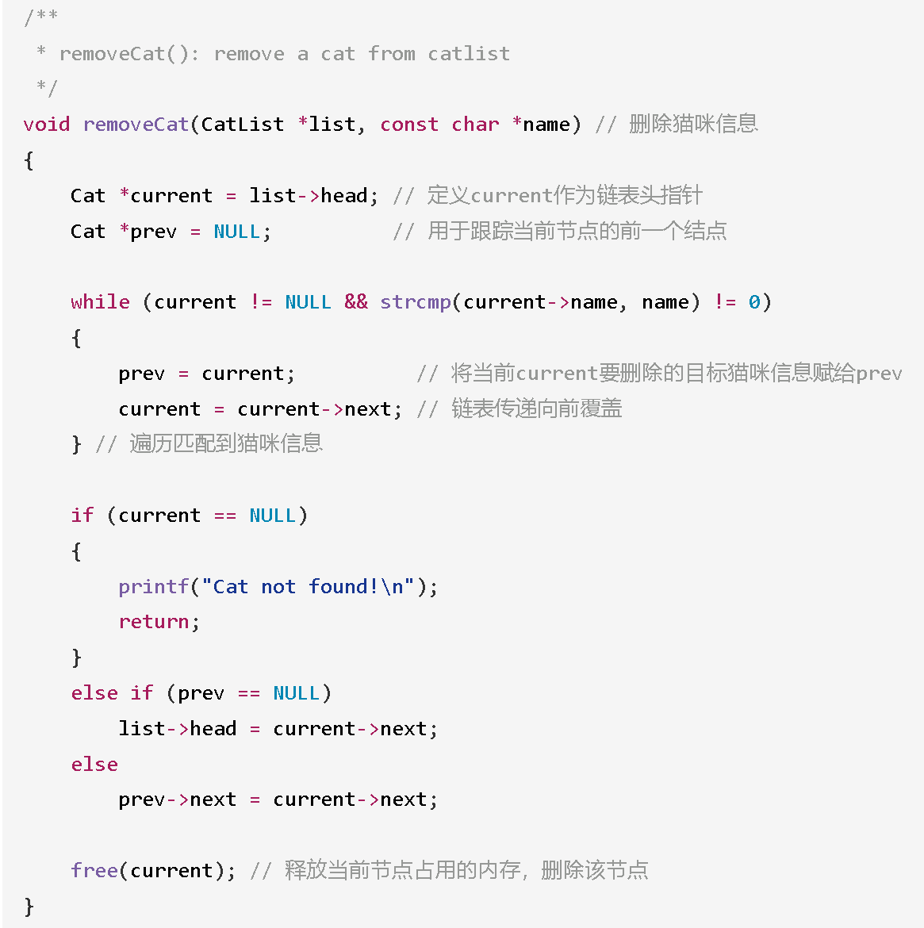
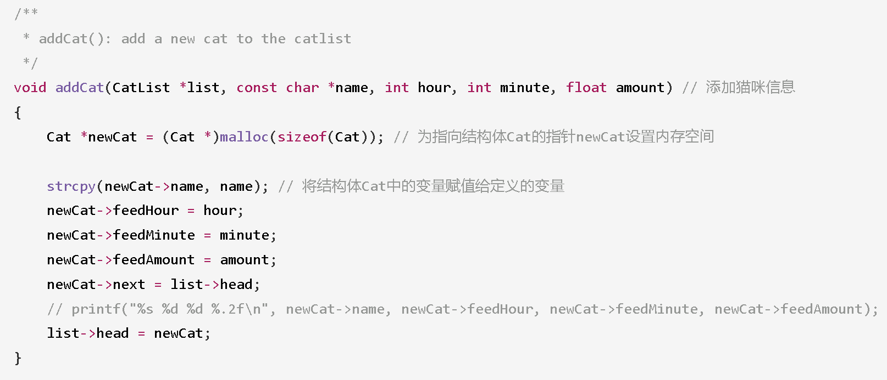
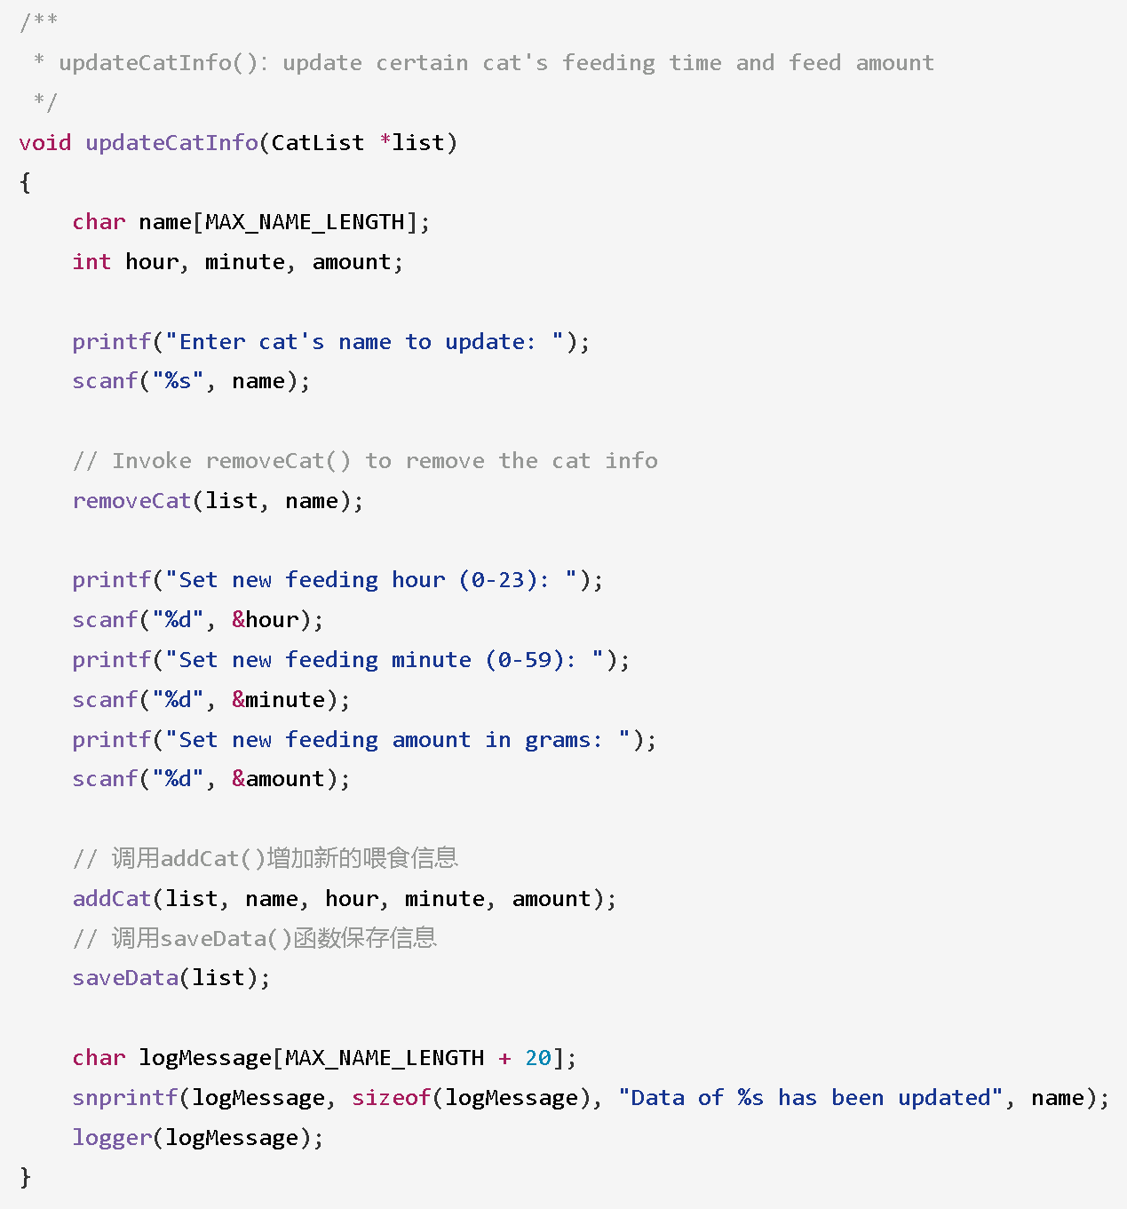
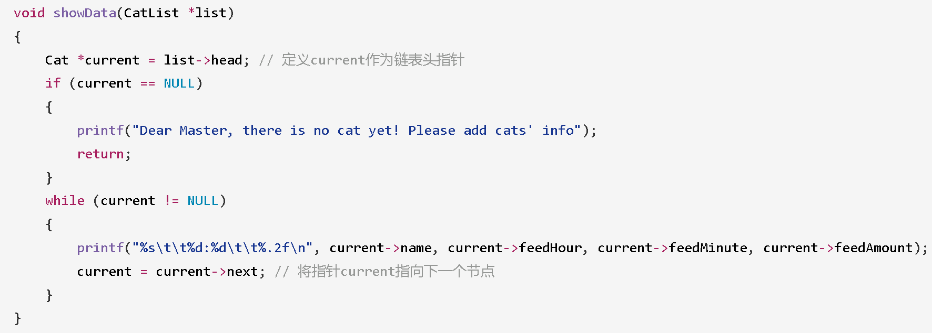
预设数据管理模块
Catdata.c 部分代码
02主要模块介绍
Main modules

Slide 15
时间 管理 模块
时间管理模块是整个系统的核心之一，它负责处理时间的设置、读取和计算。
part one: 设置系统时间
void set_time(struct tm *time_a)
{
printf("set system time:");
int sec=(*time_a).tm_sec ; //秒（0-59）
int min=(*time_a).tm_min ; //分（0-59）
int hour=(*time_a).tm_hour; //时（0-23）
int day=(*time_a).tm_mday; //月中的第几天（1-31）
int month=(*time_a).tm_mon+1; //月份(0-11,其中0表示1月)
int year=(*time_a).tm_year+1900; //年份(自1900 起)
printf("%d-%d-%d %d:%d:%d\n",year,month,day,hour,min,sec)
}
通过set_time函数，用于手动设置系统时间，

Slide 16
时间 管理 模块
part two: 读取系统时间
void read_current_time(struct tm *current_time)
{
time_t now=time(NULL);//time_t是数据类型，是1970年1月1日以来的秒数
*current_time=*localtime(&now); //localtime函数，将time_t类型的值转换为本地时间表示
}
part three: 计算时间差
int time_difference(struct tm *time_a, struct tm *current_time)
{
int td;
td=(time_a->tm_hour-current_time->tm_hour)*60+(time_a->tm_min-current_time->tm_min);
return(td);
}
通过read_current_time函数读取当前系统时间。

Slide 17
喂食 提醒 模块
喂食提醒模块则是根据预设的喂食时间，在达到指定时间点时自动触发提醒。
part one ：判断是否提醒
int checkReminder(FeedTime *presetTime, const struct tm *currentTime)
{
if (presetTime->hour == currentTime->tm_hour && presetTime->minute == currentTime->tm_min) // 简化处理：仅比较小时和分钟
{
return 1; // 需要提醒
}
return 0; // 不需要提醒
}

Slide 18
喂食 提醒 模块
过triggerFeedReminder函数触发提醒；
这里采用了播放声音和打印消息的方式来提醒用户。
part two: 触发提醒
void triggerFeedReminder(char *catName, FeedTime presetTime)
{
time_t rawtime;
struct tm *currentTime;
time(&rawtime); // 获取当前时间
currentTime = localtime(&rawtime);
if (checkReminder(&presetTime, currentTime))
{
//printf("Reminder for %s: It's time to feed!\n", catName);
playSound(SOUND_CALLCAT);
printf("Start feeding %s ", catName);
for (int i = 0; i < 3; i++)
{
printf(".");
sleep(1);
}
printf("Done!\n");
char logMessage[MAX_NAME_LENGTH + 20]; // Buffer for log message
snprintf(logMessage, sizeof(logMessage), "%s has been fed\n", catName);
logger(logMessage);
}
}

Slide 19
核心功能：模拟了一个简单的喂食过程，并给出了开始和完成的反馈。
喂食执行
void feedAction(char *name)
{
printf("Start feeding %s ", name);
for (int i = 0; i < 3; i++)
{
printf(".");
sleep(1);// 程序将在这里暂停执行一秒钟
}
printf("Done!\n");
}

Slide 20
核心功能：允许用户通过输入猫的名字来手动为特定的猫进行喂食操作。函数包括提示用户输入要喂食的猫的名字，并在找到匹配的猫后执行喂食动作。
手动喂食功能
void manualFeed(CatList *list)
{
char name[MAX_NAME_LENGTH];
int flag = 0;
printf("Input the cat you want to feed manually: ");
scanf("%s", name);
Cat *current = list->head; //遍历猫的链表，通过比较名字来找到匹配的猫
while (current != NULL)
{
if (strcmp(current->name, name) == 0)
{
flag = 1;
break;
}
current = current->next; // go through the cat list
}

Slide 21
手动喂食功能
if (flag == 0)
{
printf("Dear Master, the catlist is empty now! Please add cats' info:\n");
inputCatInfo(list);
saveData(list);
}//讨论当未找到匹配的猫时，提示用户猫不存在，并添加新猫的信息
playSound(SOUND_CALLCAT);
feedAction(name);
char logMessage[MAX_NAME_LENGTH + 20];
snprintf(logMessage, sizeof(logMessage), "%s has been fed\n", name);//使用snprintf函数将喂食信息格式化后存储在logMessage字符串中
logger(logMessage);
}

Slide 22
自动喂食功能
核心功能：
★autoFeed函数通过遍历一个包含多只猫的列表（CatList），每只猫都有预设的喂食时间（小时和分钟）。
★它利用当前系统时间，与每只猫的预设喂食时间进行比较，以计算出时间差。
当检测到某只猫的预设喂食时间即将到来（距离预设时间还有5分钟时），函数会触发一个声音提醒（通过playSound函数），以通知用户即将需要喂食该猫。
★函数通过检查用户是否按下了esc键来提供退出机制。它每秒检查一次键盘输入，如果检测到esc键被按下，则打印一条消息并终止自动喂食提醒过程。

Slide 23
void autoFeed(CatList *list)
{
FeedTime feedTime;
struct tm time;
struct tm currentTime;
int autoFeeding = 1;
int diffTime = 0;
printf("Auto-feeding has been started, press 'esc' key to exit the auto-feeding\n");
while (autoFeeding)//用户没有按下 esc 键终止自动喂食，就持续遍历
CatList 中的每只猫
{
Cat *current = list->head;
while (current != NULL)
{
time.tm_hour = current->feedHour;
time.tm_min = current->feedMinute;
read_current_time(&currentTime);
diffTime = time_difference(&time, &currentTime);
if (diffTime == 5)
{
playSound(SOUND_ALERT); //猫的预设喂食时间当前时间的时间差恰好为5分钟则播放一个语音（通过调用 playSound 函数）来提醒用户即将需要喂食这只猫。 }
自动喂食功能

Slide 24
//如果检测到 esc 键被按下，则打印一条消息到控制台，表示已检测到 esc 键，并终止自动喂食过程（将 autoFeeding 设置为0）。
自动喂食功能
for (int i = 0; i < 60; i++)//检测 esc 键的按下，它使用一个内层 for
循环每秒检查一次
{
// sleep 1 second
sleep(1);
if (_kbhit())
{
char ch = _getch(); // 获取按下的键
// ASCII 27 是 'esc' 键
if (ch == 27)
{
printf("Detected 'esc' be pressed! Auto-feeding has been terminated\n");
autoFeeding = 0;
break;
}
}
}
}
}

Slide 25
核心功能：将传入的消息（message）连同当前的时间戳一起写入到指定的日志文件中。每一个操作，如添加一个猫信息，手动喂养，到喂食执行都应该记录到日志文件
（函数通过打开一个日志文件，获取当前的日期和时间，然后向文件中追加一条带有时间戳的消息，最后关闭文件，从而实现了日志记录的功能。）
数据持久化
void logger(char *message)//需要被记录到日志文件中的消息内容
{
FILE *file = fopen(LOG_FILE, "a");
if (file == NULL)
{
printf("Error opening log file!\n");
return;
}
int year, month, day, hour, minute, second;
get_current_datetime(&year, &month, &day, &hour, &minute, &second);//调用函数，获取当前的日期和时间，并将其分解为年、月、日、时、分、秒六个部分
fprintf(file, "[%4d-%02d-%02d %02d:%02d:%02d] %s\n", year, month, day, hour, minute, second, message);
fclose(file);
}

Slide 26
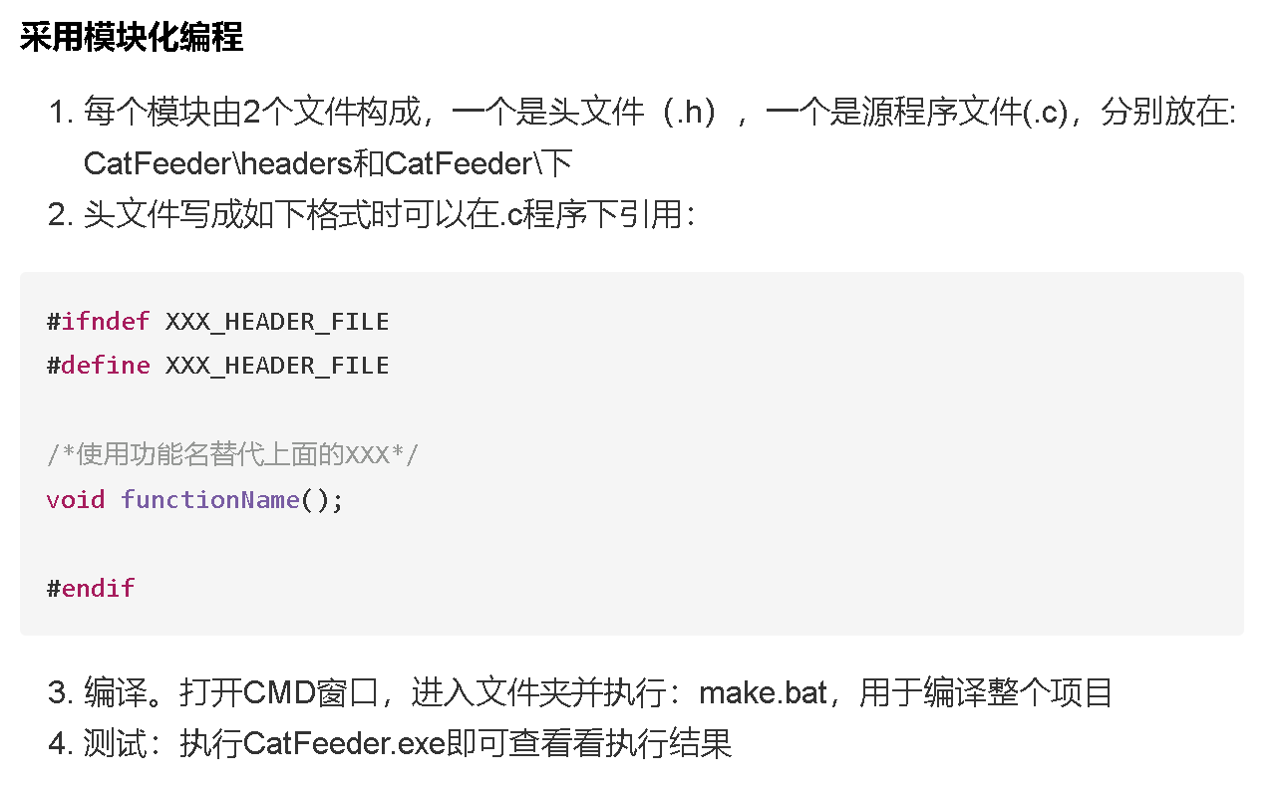
头文件调用
合理调用头文件，划分程序模块
04项目特色
Program features

Slide 27
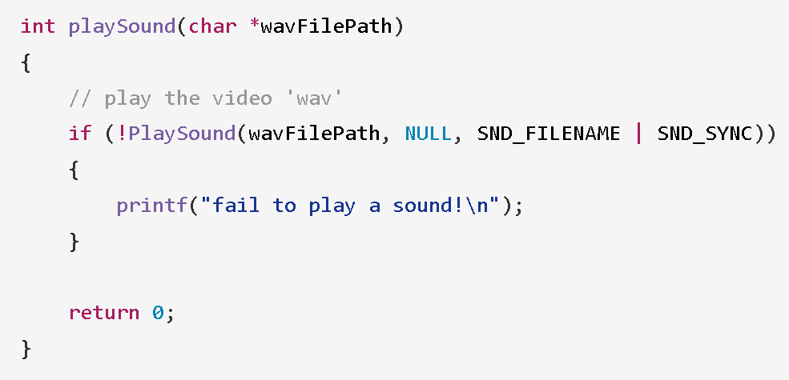
喂食语音提醒
引入Windows系统自带库函数<windows.h><mmsystem.h>
以及#pragma comment(lib, "winmm.lib")
从而可以通过 playSound(SOUND_CALLCAT); 来播放任意相对目录下的音频文件（xxx.wav文件）
04项目特色
Program features

Slide 28
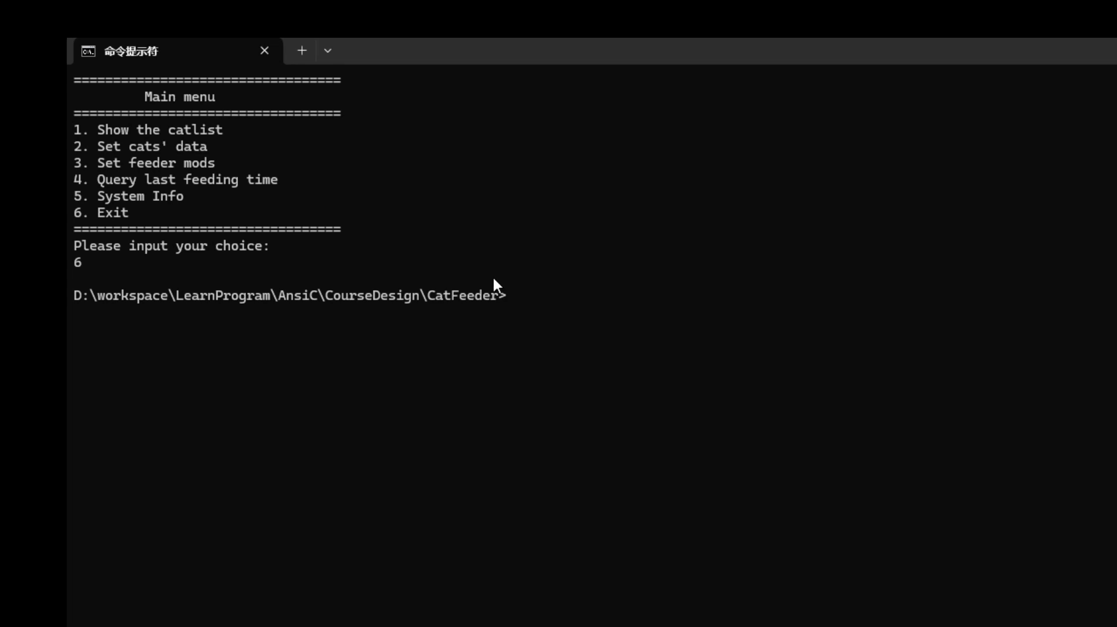

Slide 29
Thanks
小组编号：26
小组成员：杨紫雯，申佳依，郑世婷
项目负责人：杨紫雯

